Slide 1
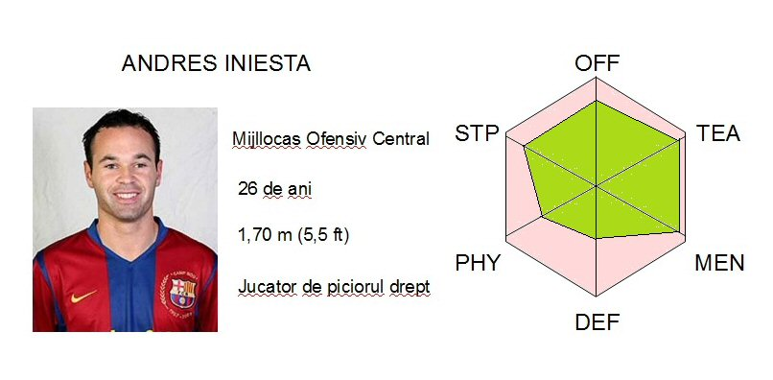
ANTRENAMENTUL
Un jucator are urmatoarele skilluri:
ATAC
Finishing
Long Shots
Off the ball
Technique
Dribble
Header
DEFENCE
Tackling
Marking
Positioning
Aggression
FAZE FIXE
Freekick
Penalty
Throw-in
Corner
CONSTRUCTIE
Passing
Vision
Crossing
Teamwork
MENTAL
Vision
Tenacity
Determination
Teamwork
Off the ball
Positioning
FIZIC
Agility
Acceleration
Pace
Stamina
Strength
Balance
(Alte insusiri ale jucatorului: varsta, inaltimea, piciorul preferat – stang, drept sau ambele)

Slide 2
Un jucator mai are si anumite insusiri ascunse, cum ar fi:
Liderul, Dirtiness, Natural fitness, Consistency, Flair
Dirtiness – predispozitia la joc nesportiv, deci mai multe cartonase si incindente
Natural fitness – Predispozitia la accidentari, Recuperarea din accidentari, varsta
la care se retrage din fotbal.
Consistency – cat de constante sunt evolutiile sale
Fler sau Creatie – originalitate in joc. Ex.: Ronaldinho, Del Piero, Zidane.
Ne vom mai gandi si la altele, momentan doar am schitat o directie si am
dat cateva exemple.
Mai exista si specialitati ale jucatorilor, care sunt, bineinteles, ascunse.
Nota: Insusirile si skillurile ascunse ale jucatorilor se vor putea afla sub forma de
comentarii ale antrenorilor echipei sau in urma evolutiilor jucatorilor in meciuri;
daca este vorba de jucatori ai altor echipei, datele ascunse se vor putea afla prin
Intermediul scouterilor.
Asadar, iata cateva exemple de specialitati… :

Slide 3
NUMELE SPECIALITATII | BONUSUL
CONDUCATOR DE JOC | Passing, Vision, Teamwork, creste skillul de Teamwork al coechipierilor, adauga +1 la alte skilluri ale coechipierilor la jocul rapid sau in grup etc.
ATACANT CLINIC | Finishing, Off the ball
JOC DE CAP | Header, dueluri aeriene
CONDUCATOR AL APARARII | Cresc skillurile defensive ale coechiperilor sai (fundasi)
VARTEJ | Technique, Dribble, Accelaration, Pace – se vede ca e o spec. f. imp. Ex.: Lionel Messi
SUTEUR DE LA DISTANTA | Long shots
PASATOR | Passing, Crossing
SPECIALIST FAZE FIXE | Freekick, Penalty, Corner
ABNEGATIE | Stamina, Balance, Determination, Tenacity, +1 la toate skillurile in derby, meciuri importante; +1 daca echipa este condusa; +1 daca echipa se afla in inferioritate numerica – ar fi o spec. extrem de imp.; a se vedea Coreea de Sud 2002, o echipa doar din astfel de jucatori
Nota: in principiu, un jucator “se naste” cu anumite specialitati sau fara. Totusi, el le poate dobandi pana la
varsta de 20 de ani, prin evolutii deosebite in meciuri sau prin antrenament insistent pe o singura categorie. De
exemplu, daca jucatorul nostru se antreneaza in mod obsesiv la sut, va sfarsi prin a dobandi specialitatea “Suteur”,
dar nu este obligatoriu. Alt jucator o poate primi “Cadou”, pur si simplu, in mod “random”.

Slide 4
Titlul acestei prezentari este “Antrenamentul”, deci haide sa vorbim putin
despre modul in care aceste skilluri, insusiri si specialitati se dezvolta.
POTENTIALUL
In primul rand, in momentul generarii lor, jucatorii primesc nu un singur
potential (Potential Ability), ci 3 si anume: Skill, Mental, Fizic.
Mental: Vision, Tenacity, Determination, Teamwork, Off the ball, Positioning
6x20=120 puncte potential maxim existent.
Fizic: Agility, Acceleration, Pace, Stamina, Strength, Balance
6x20=120 puncte potential maxim existent.
Skill: Finishing, Long shots, Technique, Dribble, Header, Tackle, Marking,
Freekick, Penalty, Aut, Corner, Passing, Crossing, Aggression
14x20=280. Pentru a face lucrurile mai simple, vom reduce nr de puncte la 240,
care poate fi transformat in 120, ca celelalte 2 categorii.
Asadar, la generare jucatorul primeste un potential, care va fi minim 60 si
maxim 360. O categorie poate primi maxim 120 de puncte si minim 20.
Am ales 3 potentiale diferite, deoarece este vorba de 3 laturi diferite ale unui
jucator, care se dezvolta paralel, fara a se amesteca. Va duce la realism si diversitate.
Note
Potentialul jucatorului generat va depinde si de facilitatile de antrenament
pe care le detine echipa respectiva in acel moment. Acestea vor fi,
desigur, upgradate treptat si vor juca un rol important in evolutia echipei pe termen
lung.
La generare, jucatorul va primi un potential unic de dezvoltare, care se imparte apoi in trei parti,
in mod aleator, in nici un caz egal

Slide 5
Pentru fiecare nivel al facilitatilor pentru juniori vor trebui stabilite sansele de
extragere a unui jucator talentat. De exemplu, la nivelul minim va fi o sansa de 1%
de aparitie a unui jucator cu potential intre 300-360. La nivelul maxim, sansele vor
creste la 5% sau 10% de ex. Celalte procente, pe nivele, pt juc 240-300, 180-240
samd se vor situa intre cele doua extreme.
Exemplu
La FC Barlad se extrage un juc (atacant) cu potential 253. Calculatorul il imparte
astfel: 115 la skill, 78 la mental, 60 la fizic. Acest jucator nu va excela la capitolul
joc fizic, nici nu va fi un bun conducator de joc, insa poate fi un atacant formidabil,
deoarece are potential aproape maxim la skill: 115/120.
Sau
Calculatorul imparte in mod “egal”, astfel: Skill 80, Mental 88, Fizic 85. In aceste
Conditii, jucatorul va fi, cu siguranta unul de valoare. Totusi, jucatorul nostru joaca
bine la echipa U20 a FC Barlad si primeste
o specialitate noua: Abnegatie. Dupa cum am vazut, aceasta specialitate poate
fi una foarte interesanta, mai ales pentru ca adauga modificari +1 (doar pe durata
meciului respectiv) la toate skillurile(!), in anumite conditii.

Slide 6
Spre deosebire de alte jocuri tip manager, vom introduce un nou factor in
Evolutia jucatorilor, si anume viteza de crestere, sau viteza cu care un jucator isi
atinge potentialul.
Nota: pentru a face lucrurile cat mai simple pentru useri, ei vor vedea, desigur,
cifrele de skill pe scara 1-20, si acelea inca in mod grafic; avansatii vor da “click” si
vor vedea skillurile exact. Totusi, in calculul acestor skilluri, se va lucra cu numere
ce au 2-3 zecimale. Cauza o constituie, desigur, multitudinea de factori care
vor influenta aceste numere de skill ale jucatorilor.
Viteza de crestere va fi pe patru nivele: lenta, medie, rapida si geniu
fotbalistic.
Jucatorii din ultima categorie sunt extrem de rari (Ex: Messi a avut
nevoie de mult timp pentru a-si atinge potentialul). Alti jucatori, in schimb, desi foarte
talentati, evolueaza mai greu. Din cauza ca un jucator cu potential 315 are viteza doar
medie el isi va atinge potentialul abia pe la 24-25 de ani. Dimpotriva, alt jucator poate sa
aiba viteza de crestere rapida, dar sa aiba potential mic. Astfel, el impresioneaza la
inceput, insa pe la vreo 21 de ani isi atinge potentialul (de ex, 220) si se plafoneaza.
Lucrurile acestea userul va putea sa le afle, dupa cum deja am zis, prin
comentarii ale antrenorilor, prin evaluari ale evolutiei jucatorului in meciuri sau prin
scouteri.

Slide 7
Facilitatile de antrenament
Vor fi pe 4-5 niveluri
Trebuie adusi antrenori corespunzatori care vor costa in functie de nivel. Ex daca aduci un antrenor de nivelul 3 iar noi avem training facility de nivel 5, cresterea jucatorilor va fi de nivel 3.

